Slide 1


Slide 2
ACCIÓN FORMATIVA
DURACIÓN: 20 horas
MODALIDAD: Online
FECHAS y HORARIO: 10, 10 y 11 de Abril de 9:00 a 14:00 y 15:00 a 17:00 y 12 de Abril de 9:00 a 15:00

Slide 3
CONTENIDOS
Introducción
Operaciones en bases de datos documentales
Índices
Agregation Pipeline
Esquemas en MongoDB
Replicación
Otros aspectos relevantes en MongoDB

Slide 4

PRESENTACIón
NOMBRE Y UBICACIÓN
EXPERIENCIA PREVIA CON BASES DE DATOS
EXPERIENCIA PREVIA CON MONGODB
EXPECTATIVAS DEL CURSO

Slide 5


Slide 6
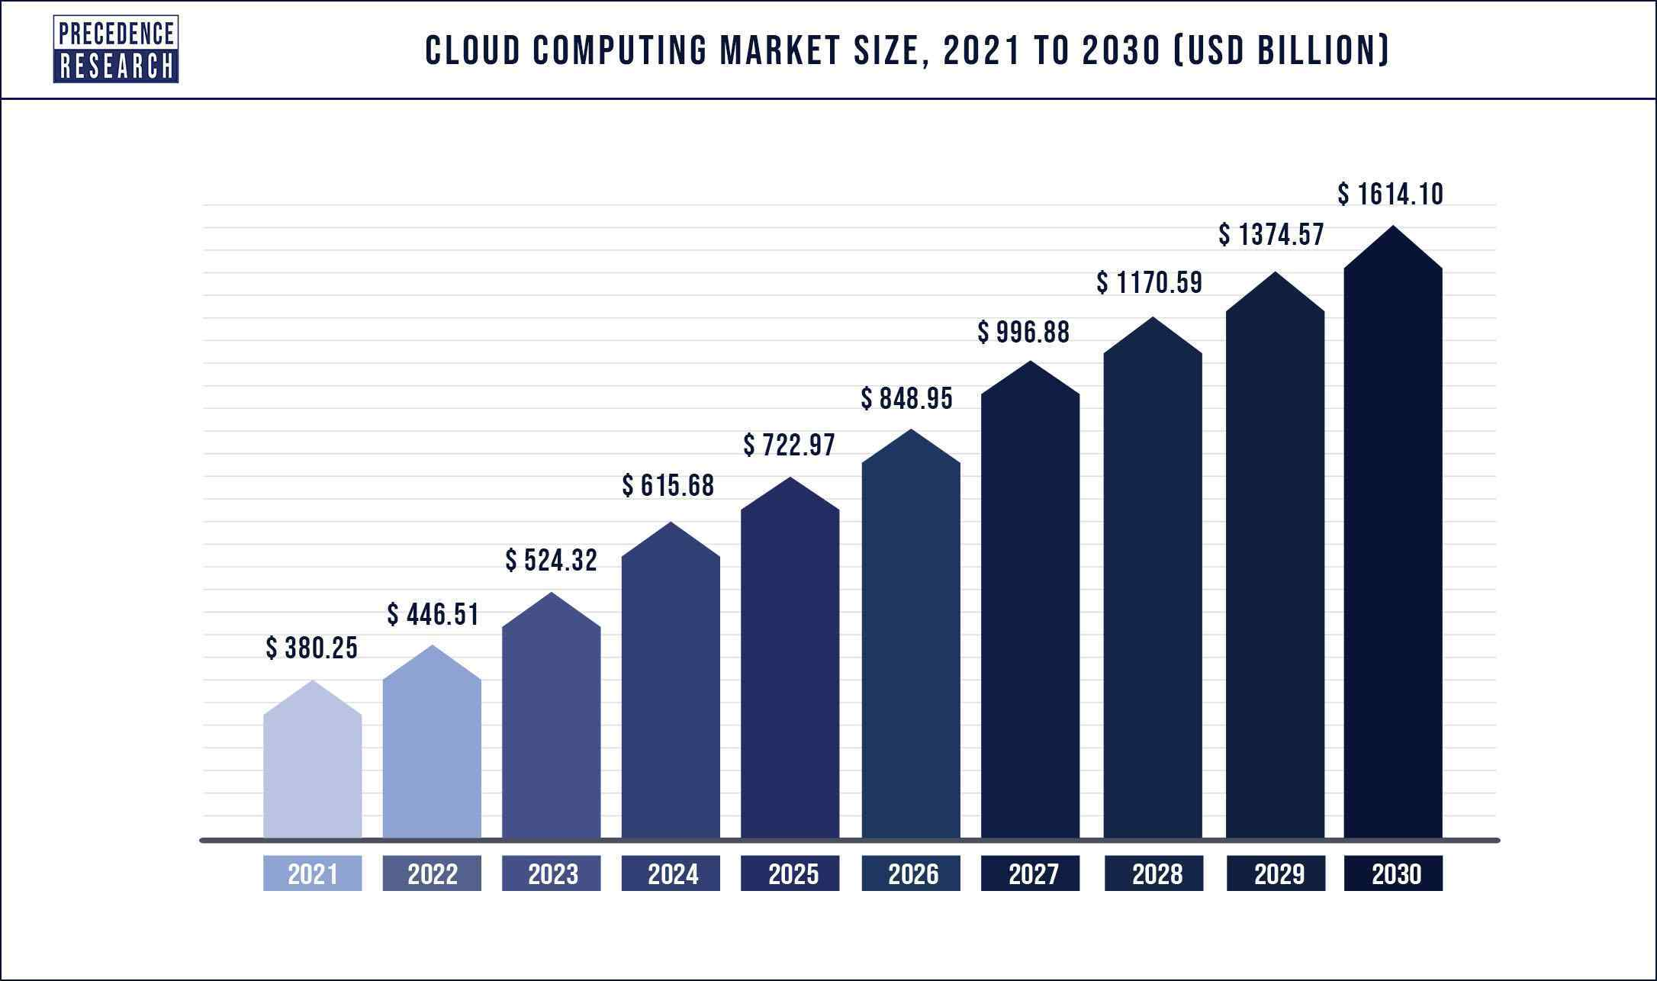
CLOUD COMPUTING

Slide 7
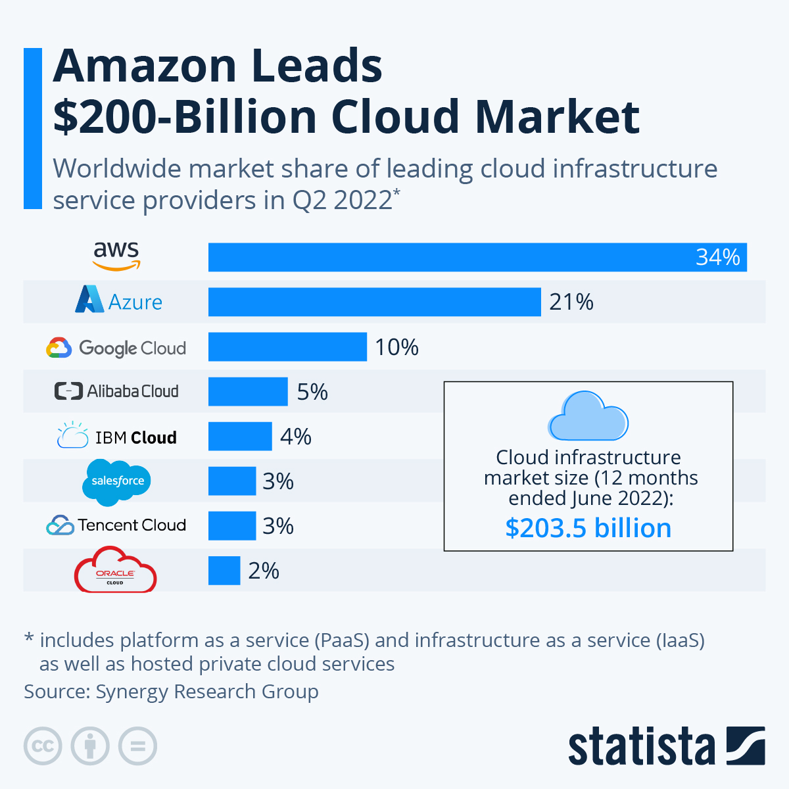

Slide 8


Slide 9
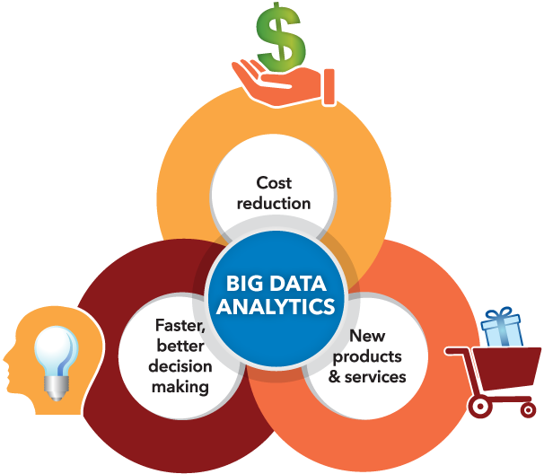

Slide 10
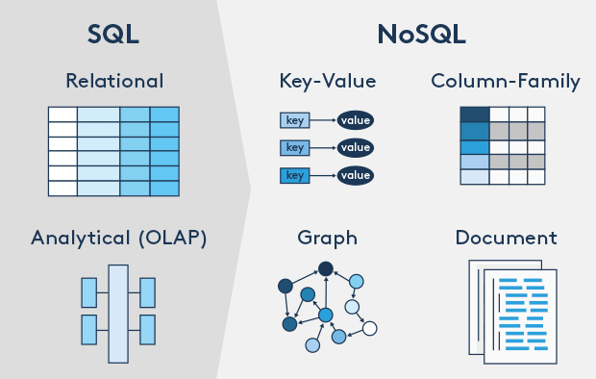

Slide 11

MONGODB
El gestor de base de datos MongoDB se lo puede asociar a un conjunto de gestores de bases de datos que no tienen como lenguaje principal el SQL para su manipulación.
Los gestores de bases de datos NoSQL no requieren estructuras fijas como tablas, normalmente no soportan operaciones join y presentan como gran ventaja que pueden escalar en forma sencilla.

Slide 12
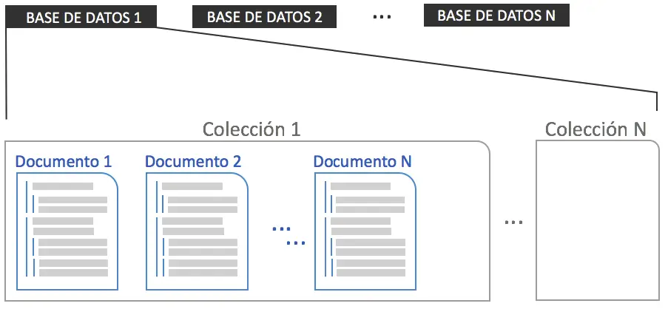
BASE DE DATOS DOCUMENTAL

Slide 13



MOTORES NOSQL

Slide 14

CARACTERÍSTICAS MONGODB
Indexación
Replicación
Balanceo de carga
Almacenamiento de archivos
Agregación

Slide 15

JSON
{
codigo: 1,
nombre: 'El aleph',
autor: 'Borges',
editoriales: ['Planeta','Siglo XXI']
}

Slide 16


Slide 17
CREAR CUENTA DE MONGODB ATLAS Y LANZAR PRIMER CLUSTER

Slide 18
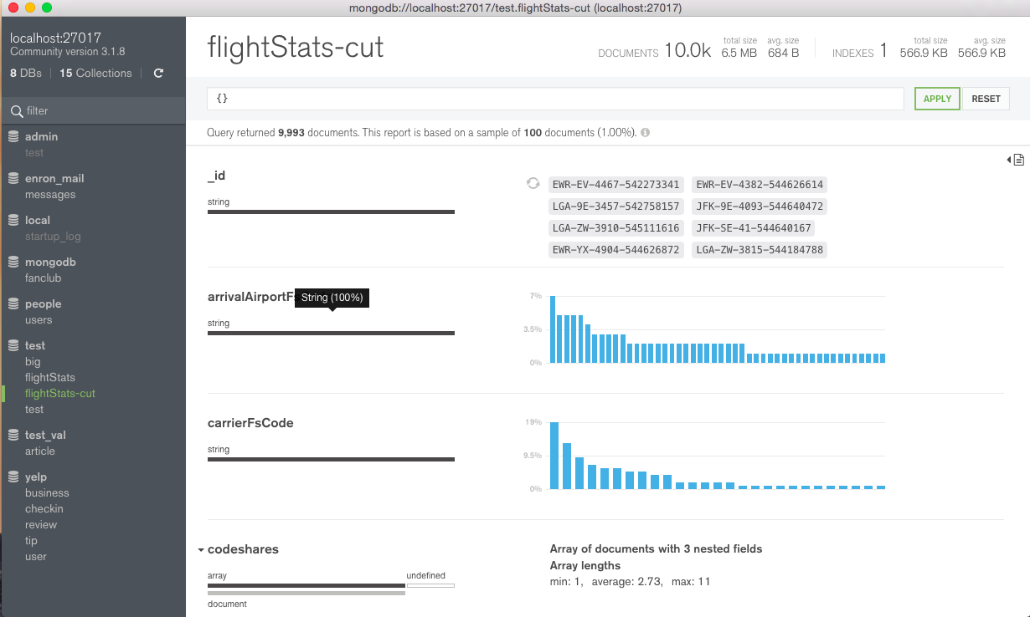
MONGODB COMPASS

Slide 19
RECORRIDO POR MONGODB COMPASS Y CONECTARNOS A NUESTRO CLUSTER

Slide 20


Slide 21

INSERTAR DOCUMENTOS
Para inserta un documento o un conjunto de documentos disponemos de los métodos:
insertOne: Inserta un documento en una colección.
insertMany: Inserta múltiples documentos en una colección.

Slide 22
CAMPO OBLIGATORIO _ID
En MongoDB, cada documento almacenado en una colección requiere un único _id que actúa como clave principal . Si se inserta documento omite el _id, el controlador MongoDB automáticamente genera un ObjectId para el _id.

Slide 23
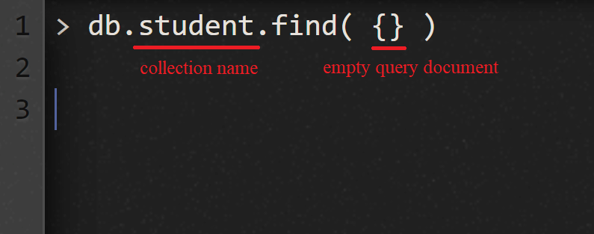
RECUPERAR DOCUMENTOS

Slide 24
OPERADORES COMPARACIÓN
$eq - equal - igual
$lt - low than - menor que
$lte - low than equal - menor o igual que
$gt - greater than - mayor que
$gte - greater than equal - mayor o igual que
$ne - not equal - distinto
$in - in - dentro de
$nin - not in - no dentro de

Slide 25
EJERCICIO 1

Slide 26
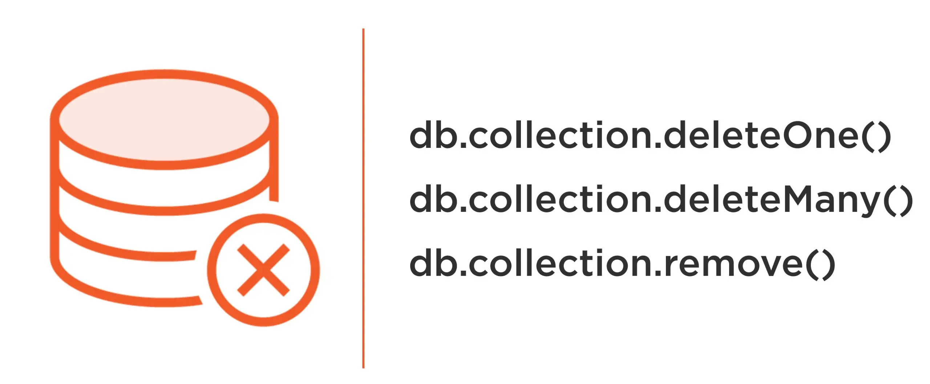
ELIMINAR DOCUMENTOS Y BBDD

Slide 27
EJERCICIO 2

Slide 28
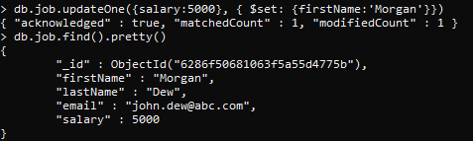
MODIFICAR UN ELEMENTO

Slide 29
EJERCICIO 3

Slide 30
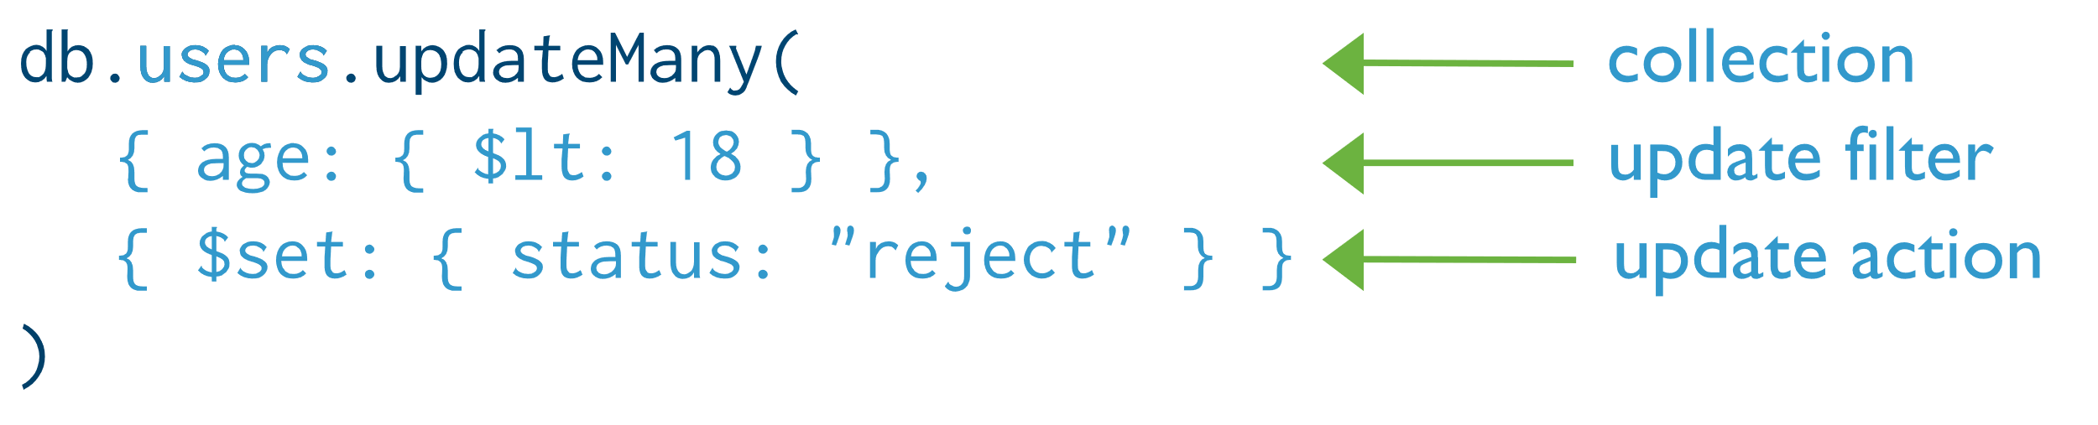
MODIFICAR MÚLTIPLES ELEMENTOS

Slide 31
EJERCICIO 4

Slide 32

OPERADORES LÓGICOS

Slide 33
EJERCICIO 5

Slide 34
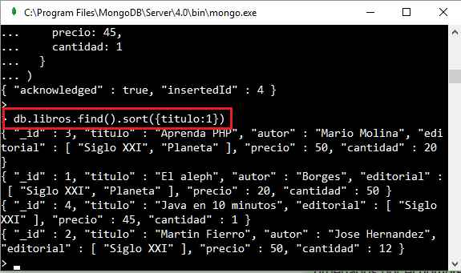
CURSORES Y MÉTODOS

Slide 35
RECUPERAR SOLO ALGUNOS CAMPOS
Hemos visto que el método 'find’:
Si no le pasamos parámetros nos retorna todos los documentos de la colección que hace referencia: db.libros.find({precio: 50},{titulo:1,cantidad:1,_id:0})
El primer parámetro en el caso que lo indiquemos filtra la colección y recupera los documentos que cumplen la condición:
En el segundo parámetro del método 'find' debemos especificar cada campo y un valor 1 indicando que se lo quiere recuperar.

Slide 36
EJERCICIO 6

Slide 37
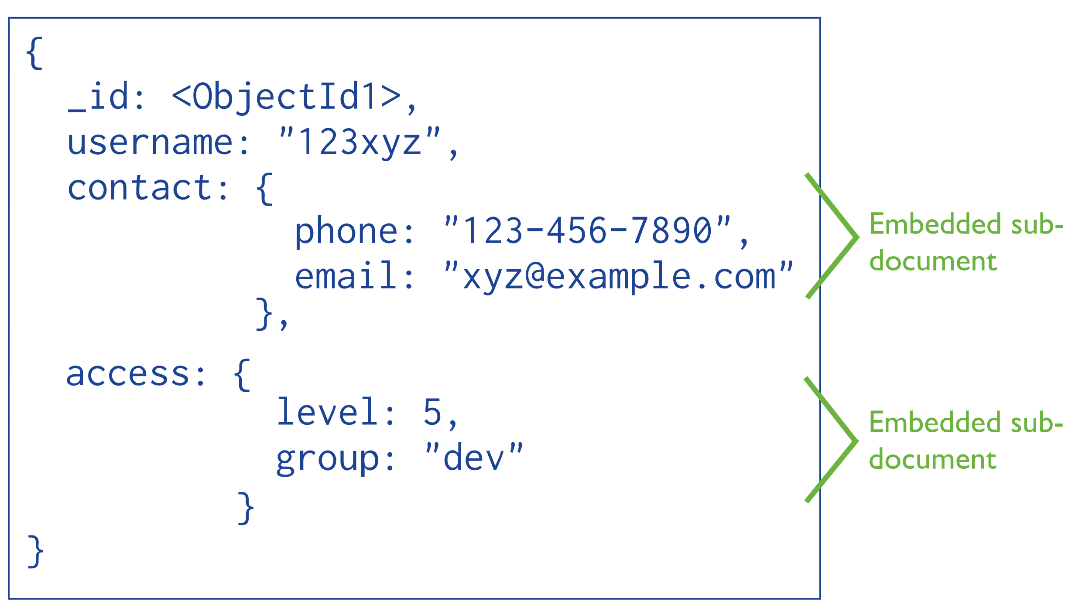
DOCUMENTOS EMBEBIDOS

Slide 38
EJERCICIO 7

Slide 39
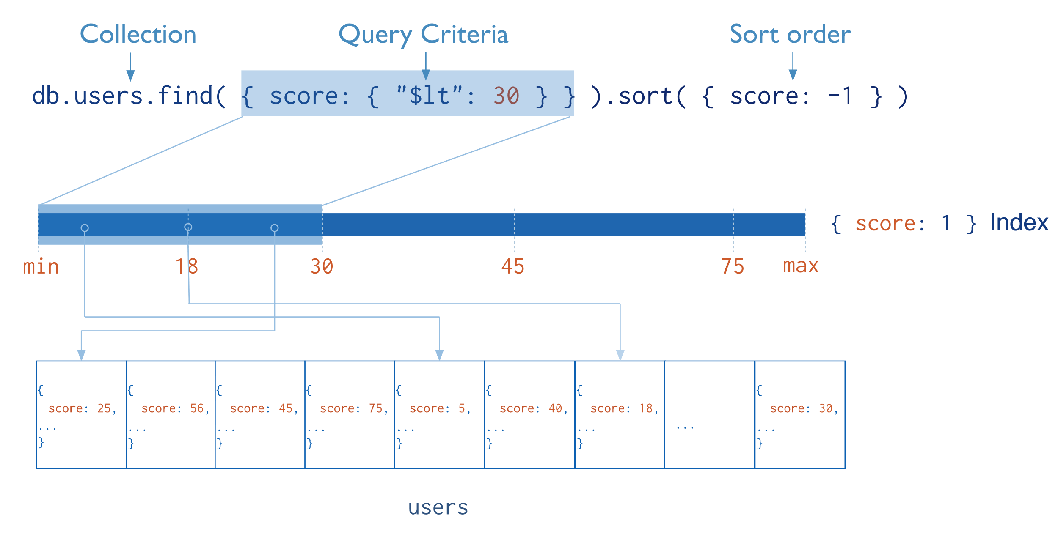
ÍNDICES

Slide 40
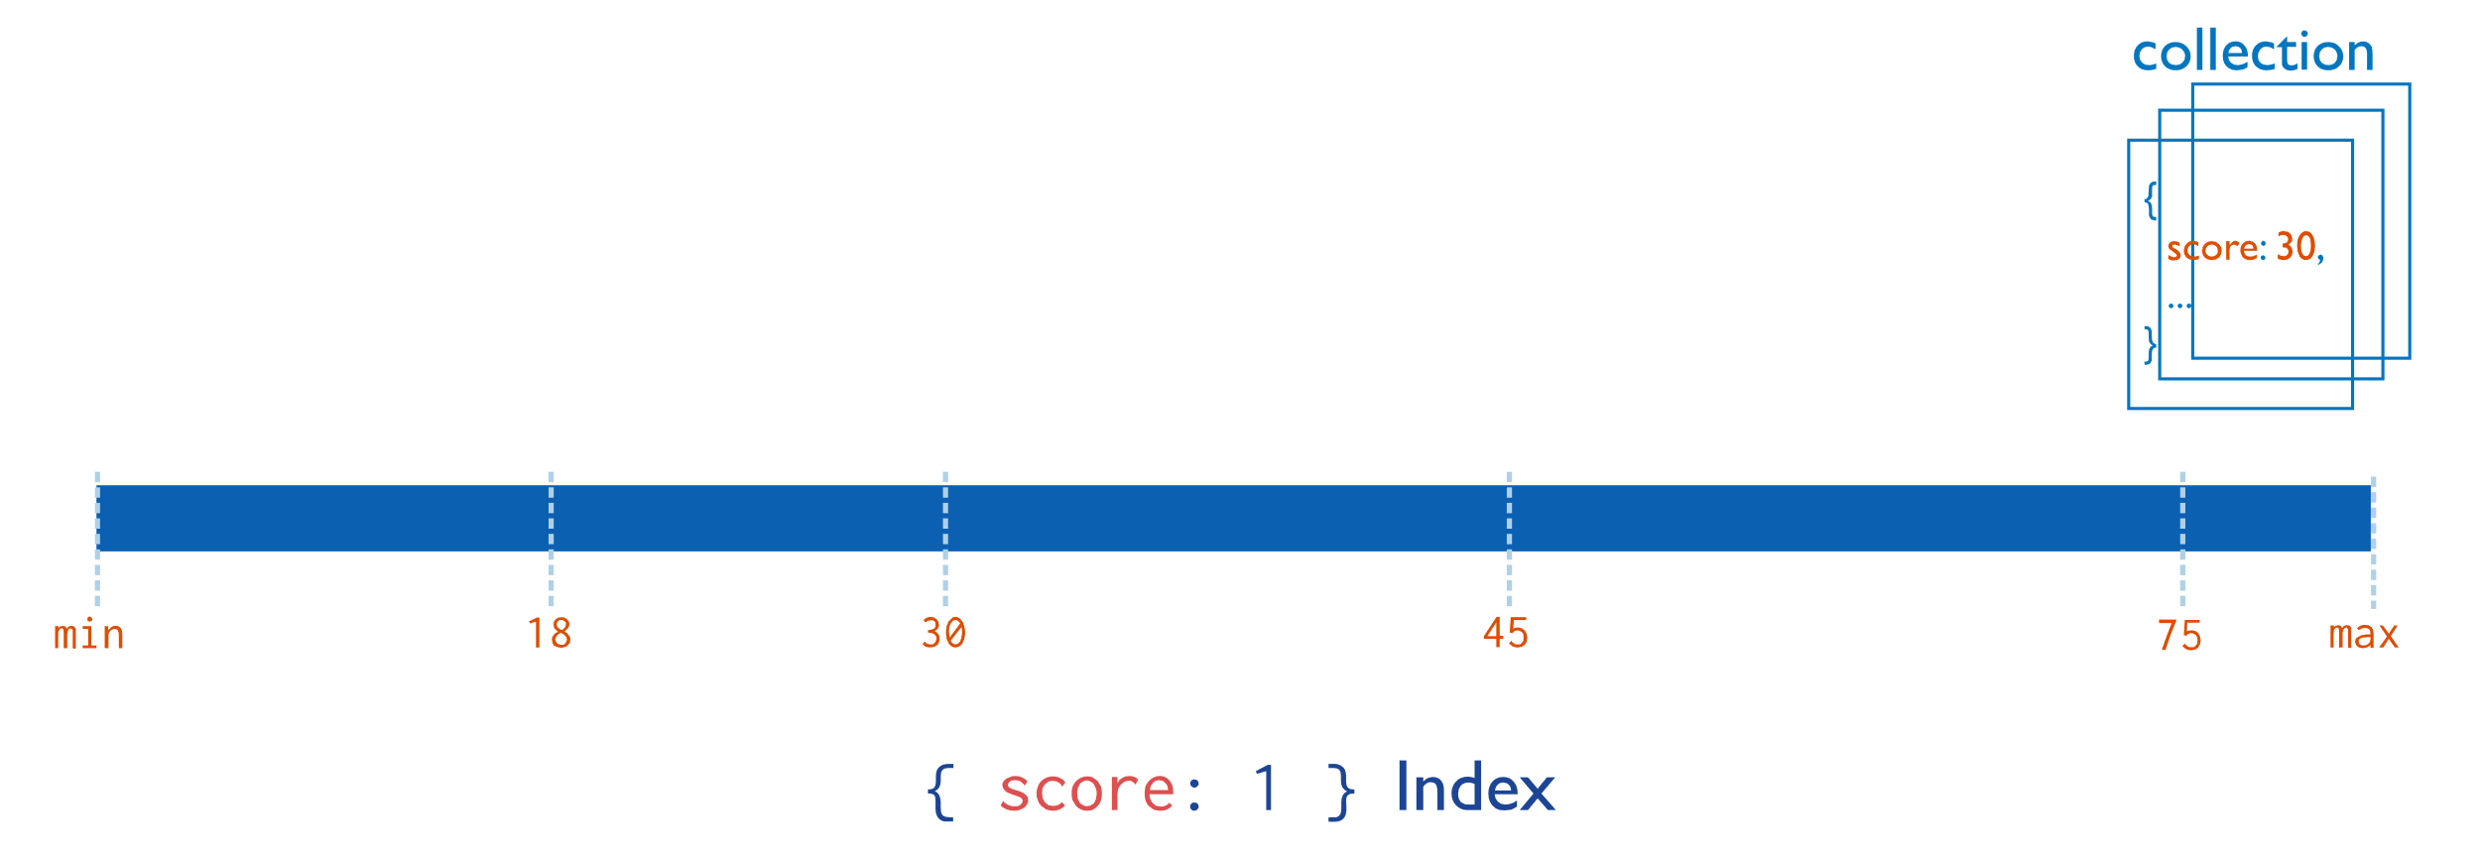
ÍNDICE SIMPLE

Slide 41
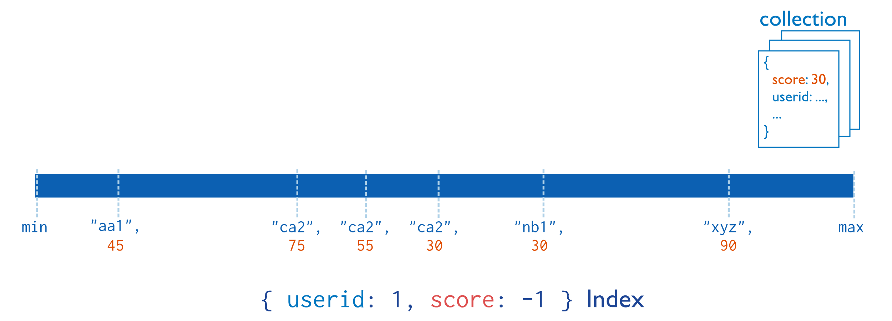
ÍNDICE COMPUESTO

Slide 42
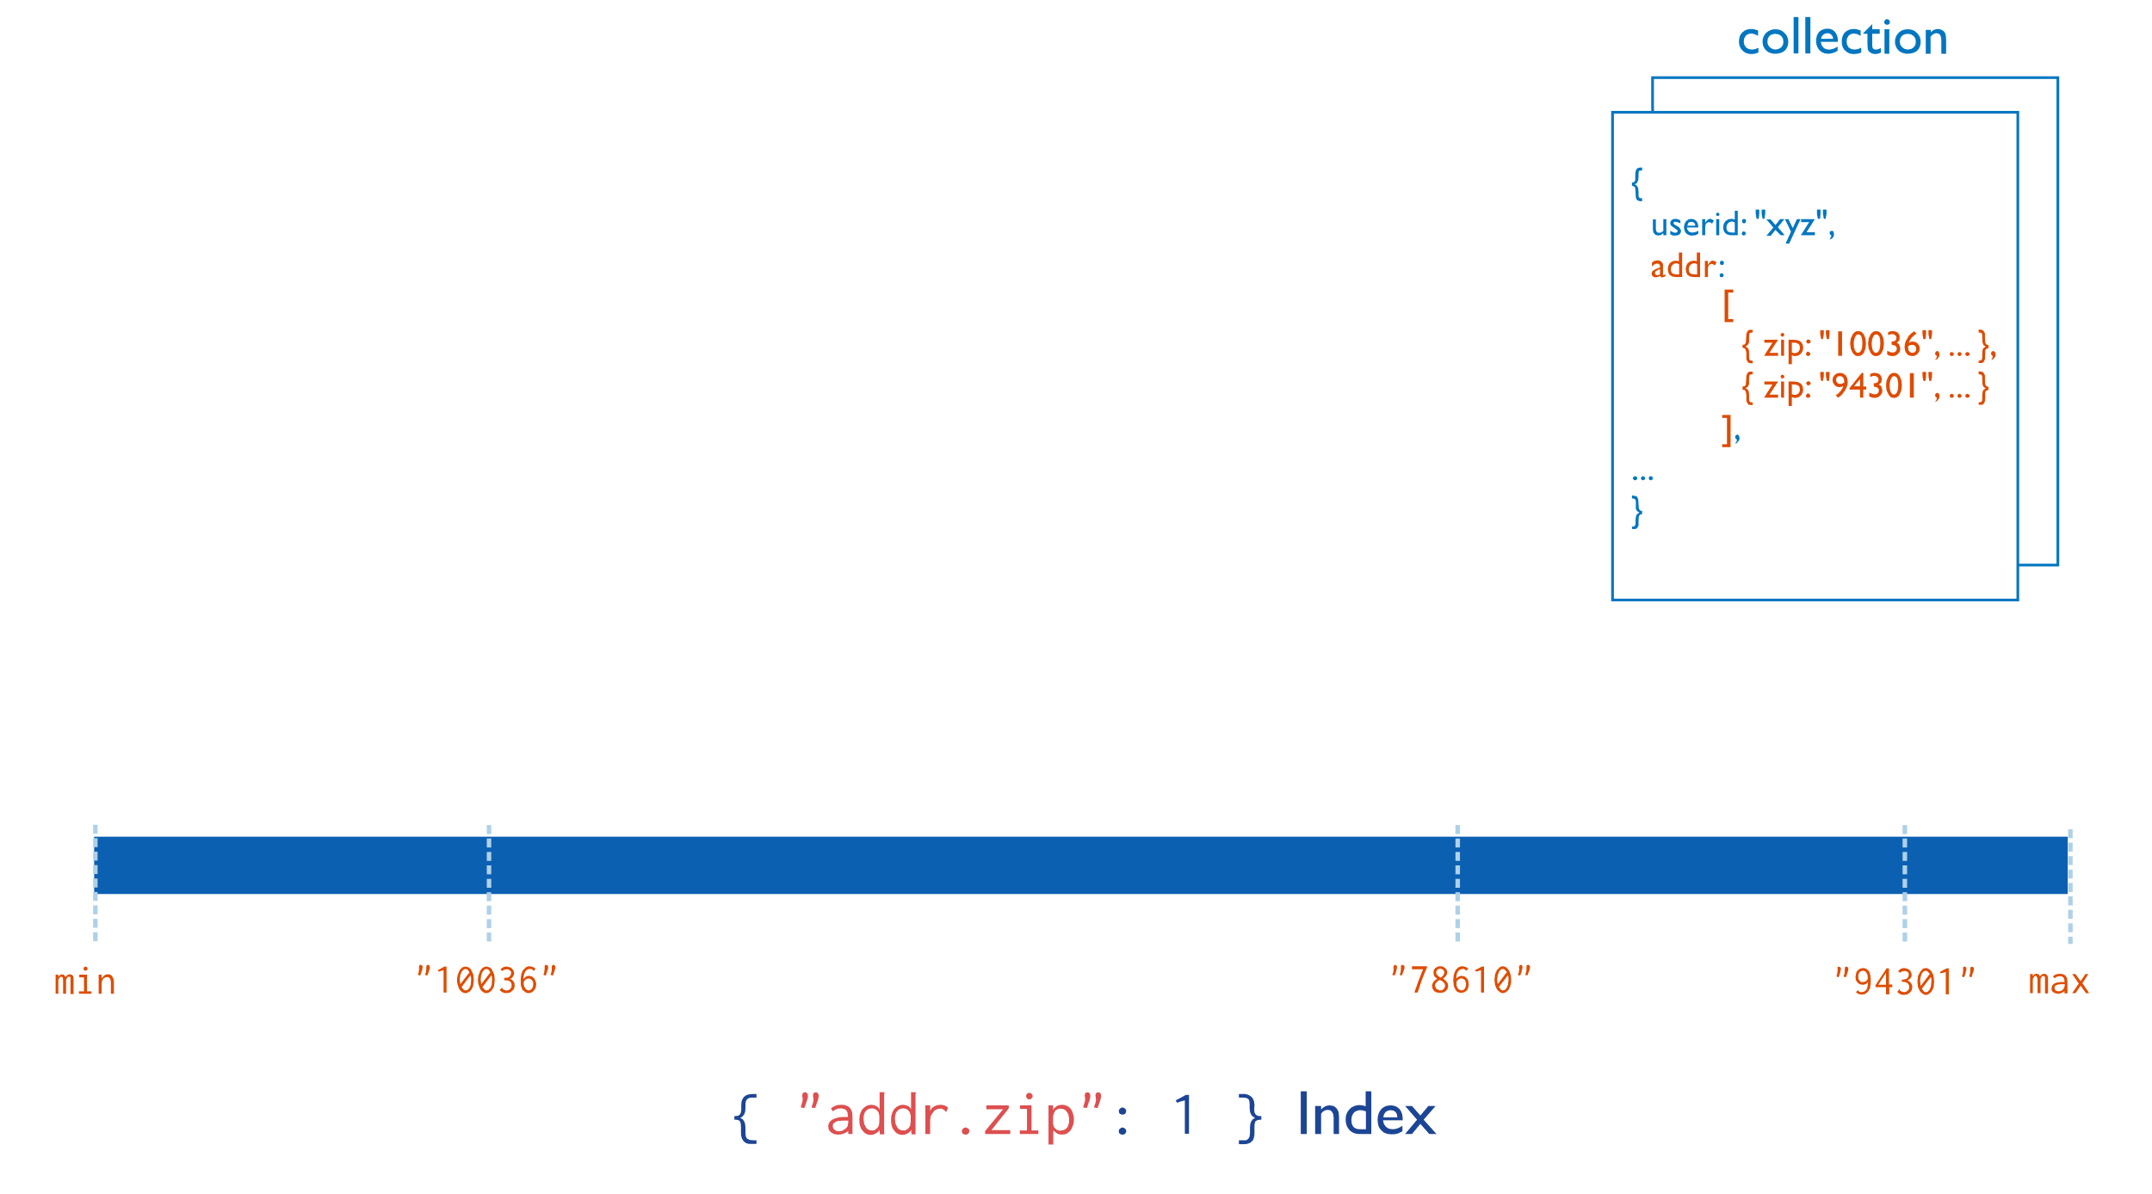
ÍNDICE MULTIKEY

Slide 43
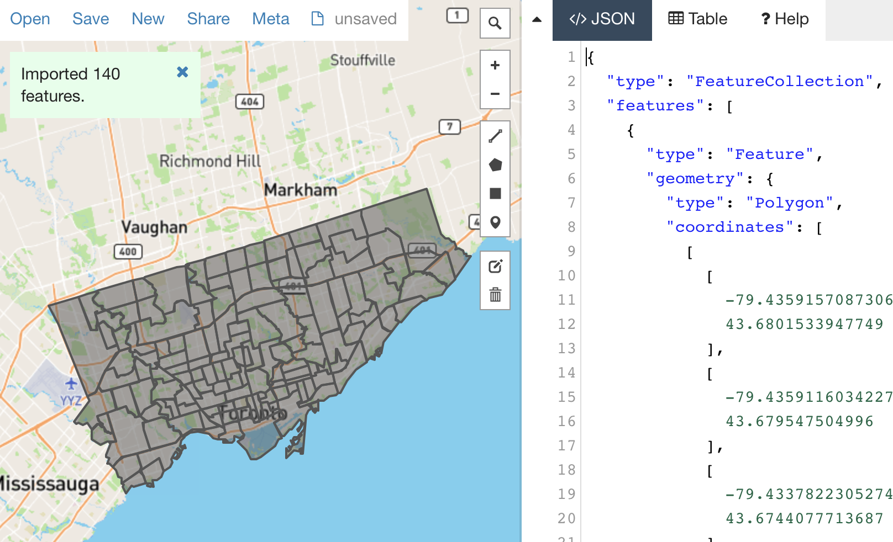
GEOJSON

Slide 44
ÍNDICE GEOESPACIAL
db.collection.createIndex( { <location field> : "2dsphere" } )
db.collection.createIndex( { <location field> : "2d" } )

Slide 45
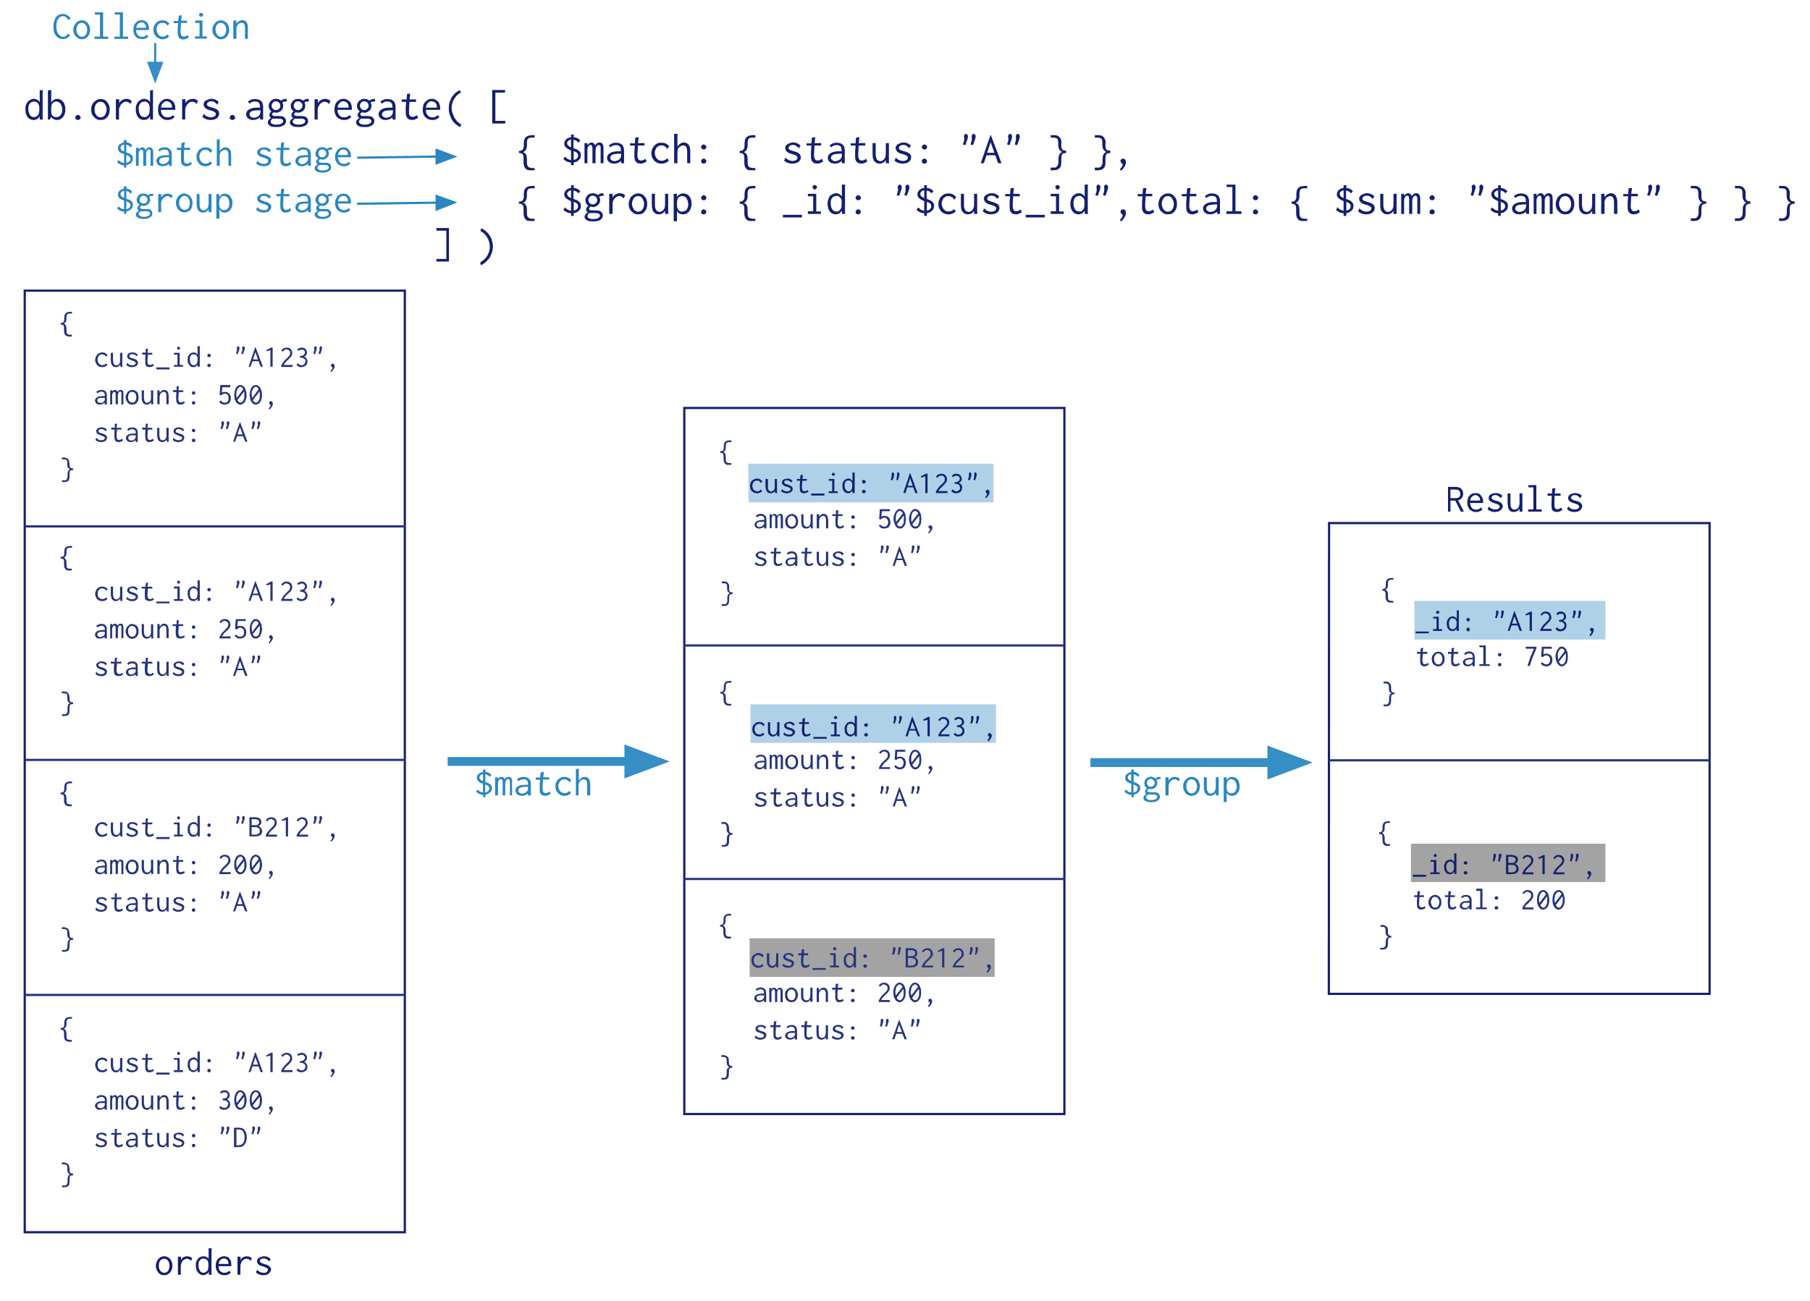
AGGREGATION PIPELINE

Slide 46
$match
db.universities.aggregate([
{ $match : { country : 'Spain', city : 'Salamanca' } }
]).pretty()

Slide 47
$project
db.universities.aggregate([
{ $project : { _id : 0, country : 1, city : 1, name : 1 } }
]).pretty()

Slide 48
$group
db.universities.aggregate([
{ $group : { _id : '$name', totaldocs : { $sum : 1 } } }
]).pretty()

Slide 49
$out
db.universities.aggregate([
{ $group : { _id : '$name', totaldocs : { $sum : 1 } } },
{ $out : 'aggResults' }
])

Slide 50
$unwind
db.universities.aggregate([
{ $match : { name : 'USAL' } },
{ $unwind : '$students' }
]).pretty()

Slide 51
$sort
db.universities.aggregate([
{ $match : { name : 'USAL' } },
{ $unwind : '$students' },
{ $project : { _id : 0, 'students.year' : 1, 'students.number' : 1 } },
{ $sort : { 'students.number' : -1 } }
]).pretty()

Slide 52
$limit
db.universities.aggregate([
{ $match : { name : 'USAL' } },
{ $unwind : '$students' },
{ $project : { _id : 0, 'students.year' : 1, 'students.number' : 1 } },
{ $sort : { 'students.number' : -1 } },
{ $limit : 2 }
]).pretty()

Slide 53
$addFields
db.universities.aggregate([
{ $match : { name : 'USAL' } },
{ $addFields : { foundation_year : 1218 } }
]).pretty()

Slide 54
$count
db.universities.aggregate([
{ $unwind : '$students' },
{ $count : 'total_documents' }
]).pretty()

Slide 55
$lookup
db.universities.aggregate([
{ $match : { name : 'USAL' } },
{ $project : { _id : 0, name : 1 } },
{ $lookup : {
from : 'courses',
localField : 'name',
foreignField : 'university',
as : 'courses'
} }
]).pretty()

Slide 56
$sortByCount
db.courses.aggregate([
{ $sortByCount : '$level' }
]).pretty()

Slide 57
EJERCICIO 8

Slide 58
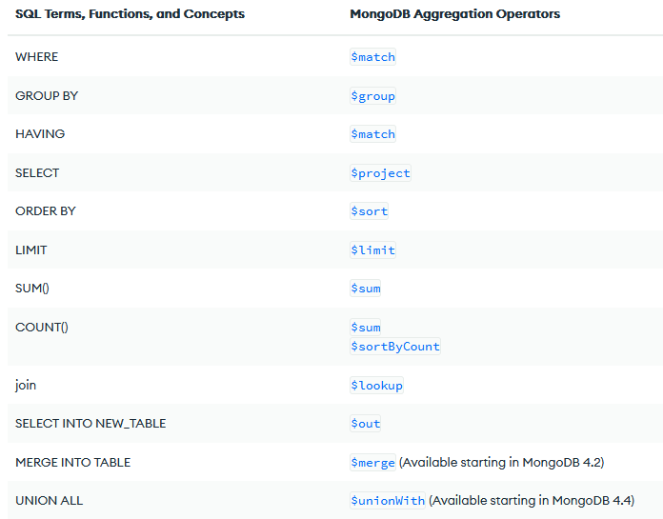
SQL VS MONGODB
https://www.mongodb.com/docs/manual/reference/sql-aggregation-comparison/

Slide 59
EJERCICIO 9

Slide 60
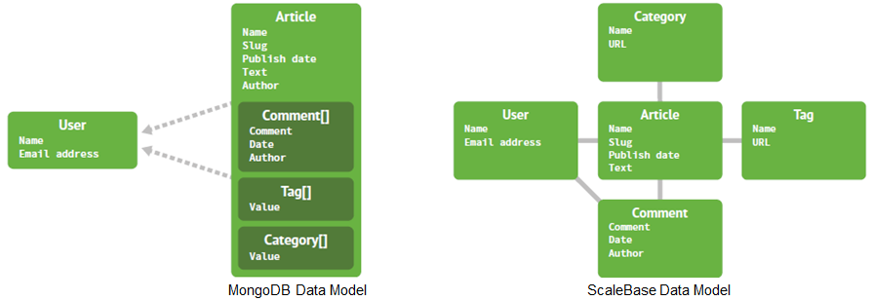
DATA MODEL

Slide 61
DOCUMENTOS EMBEBIDOS

Slide 62
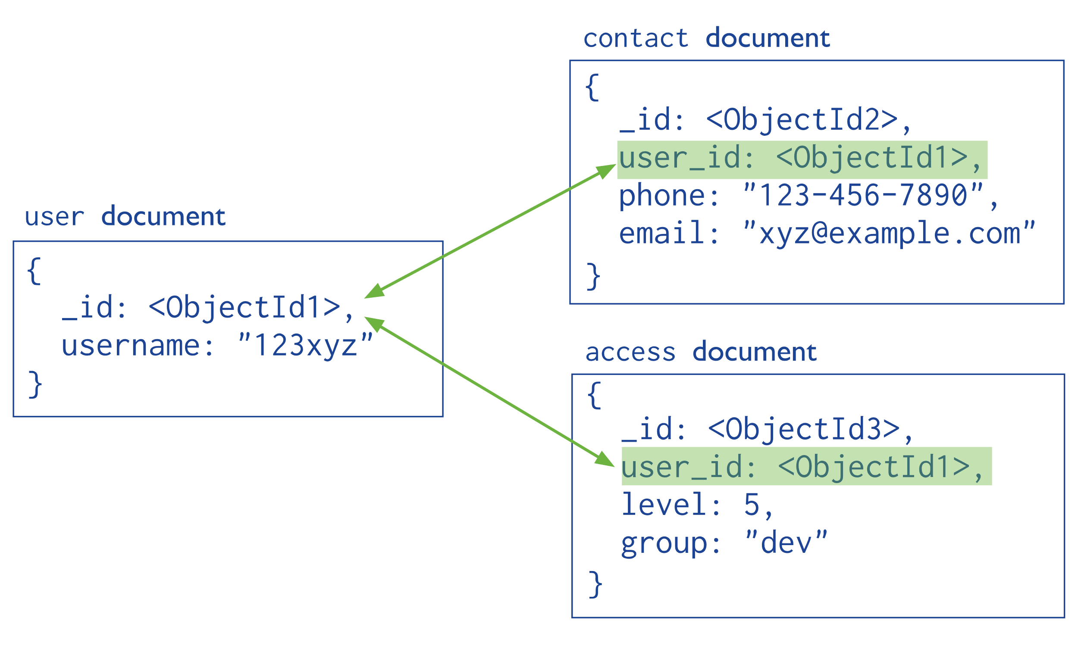
REFERENCIAS

Slide 63
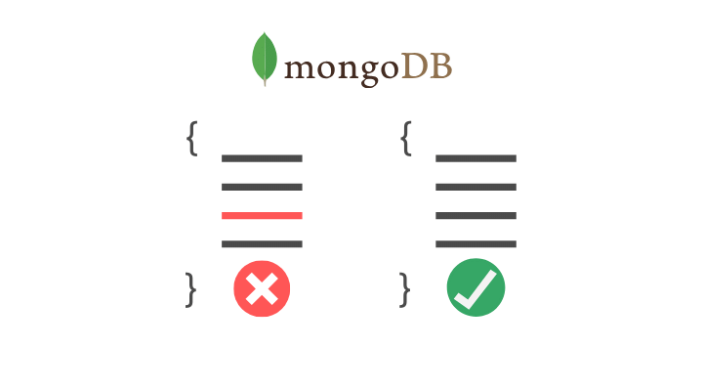
ESQUEMA DE VALIDACIÓN

Slide 64
EJERCICIO 10

Slide 65
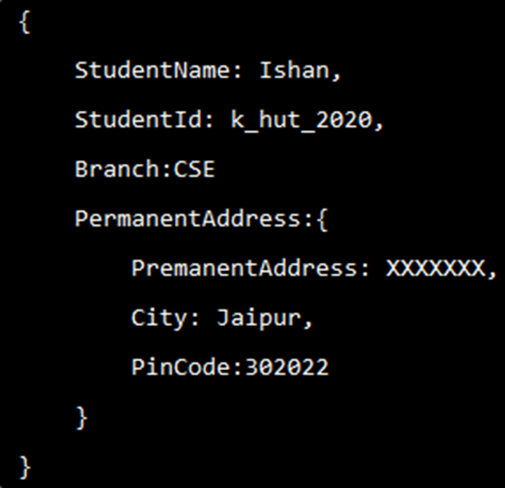
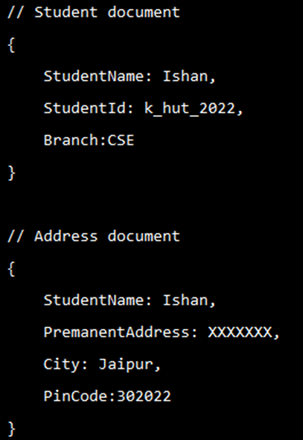
A One-to-One relationship (1:1)

Slide 66
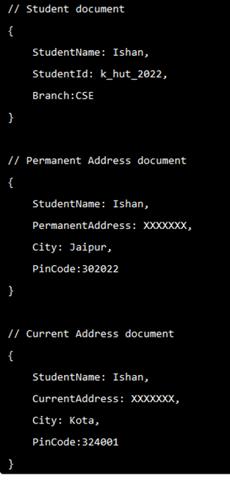
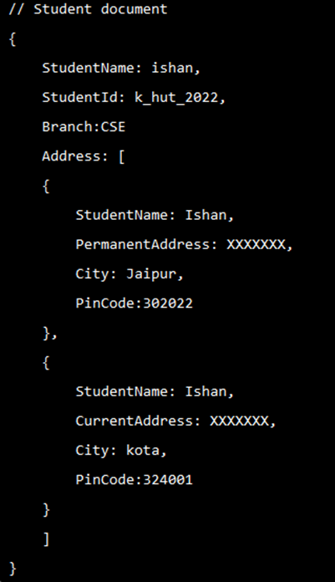
One-to-Many relationships with Embedded Documents

Slide 67
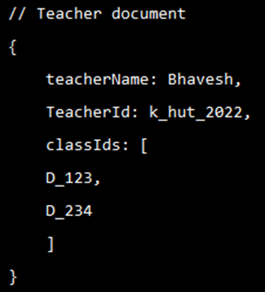
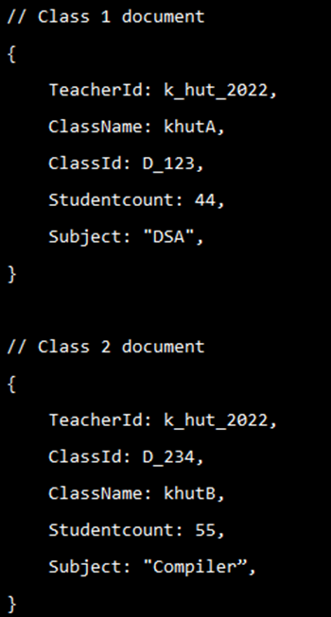
One-to-Many relationships with the document reference

Slide 68
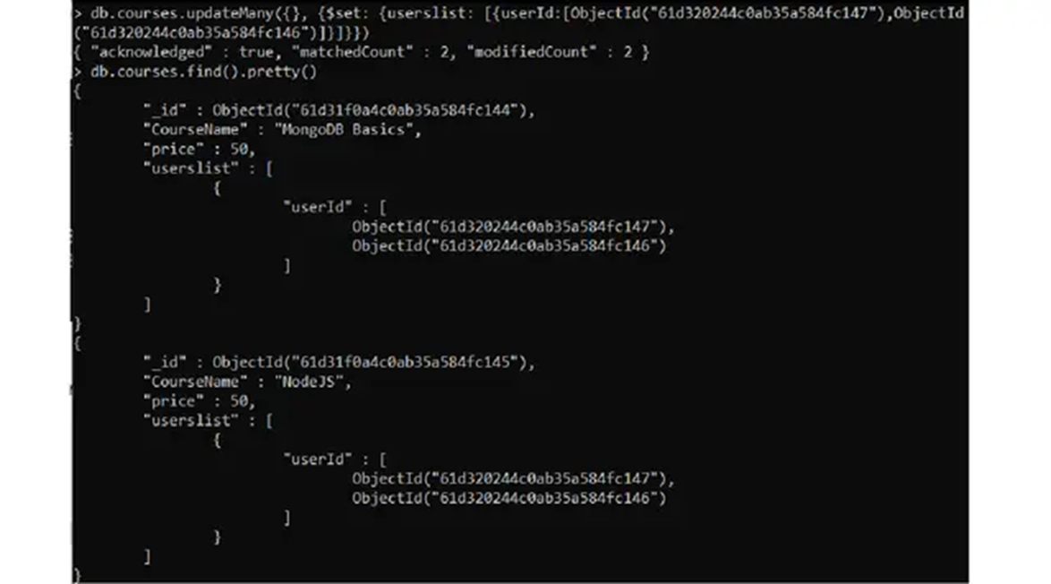
A Many-to-Many relationship (N:M)

Slide 69
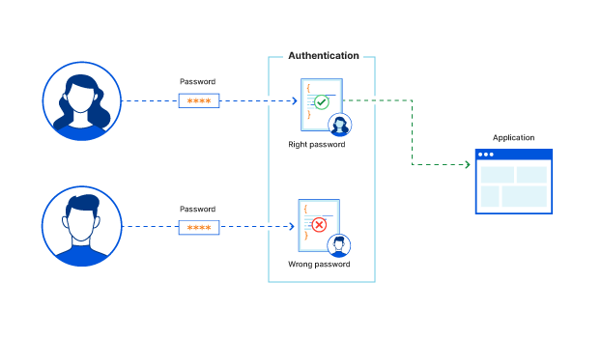
AUTENTICACIÓN Y AUTORIZACIÓN

Slide 70
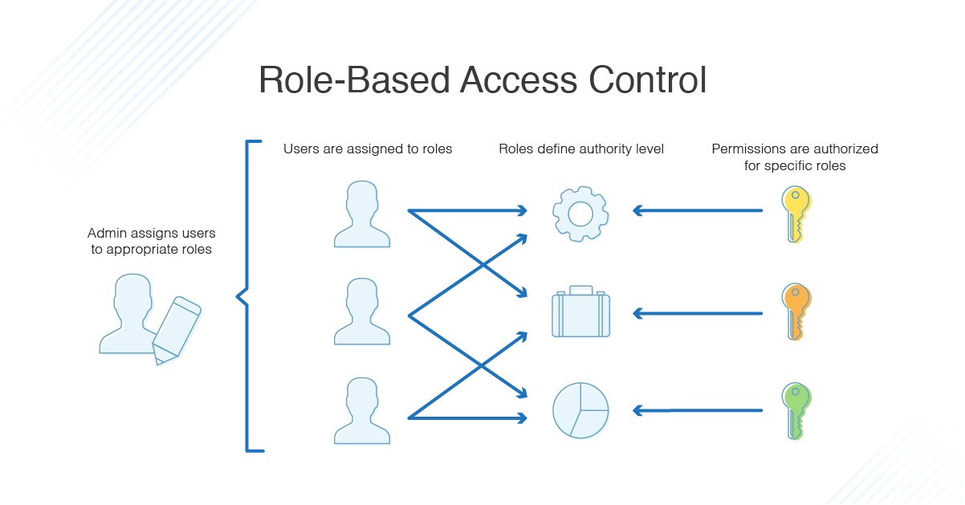
RBAC

Slide 71
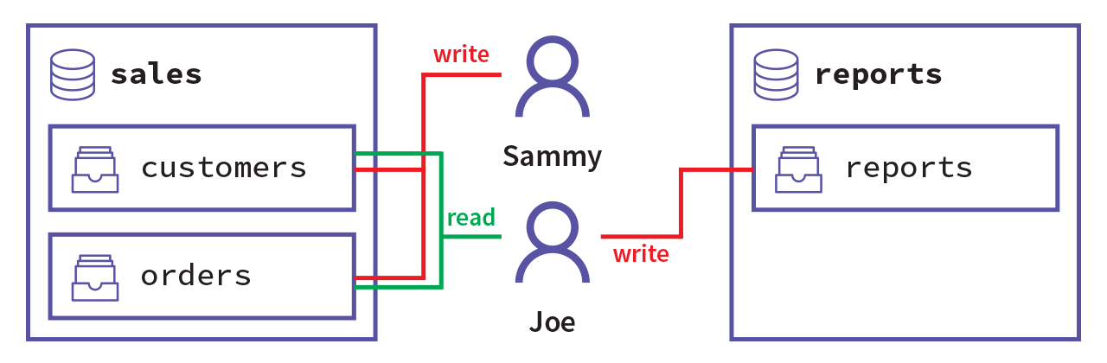
CASO PRÁCTICO

Slide 72
EJERCICIO 11

Slide 73

BACKUPS

Slide 74
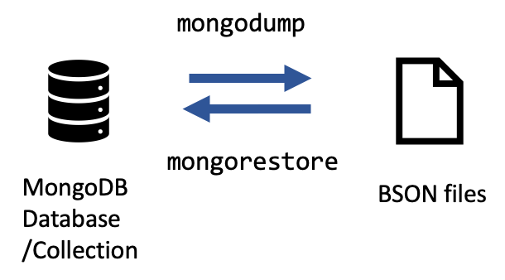

Slide 75
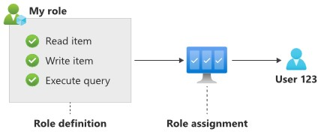
ROLES DEFINIDOS POR EL USUARIO

Slide 76
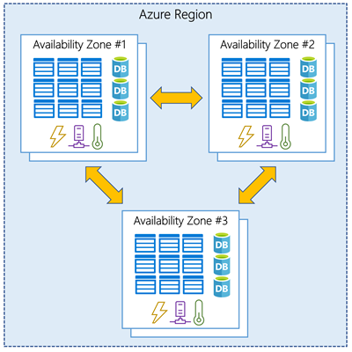
ALTA DISPONIBILIDAD

Slide 77
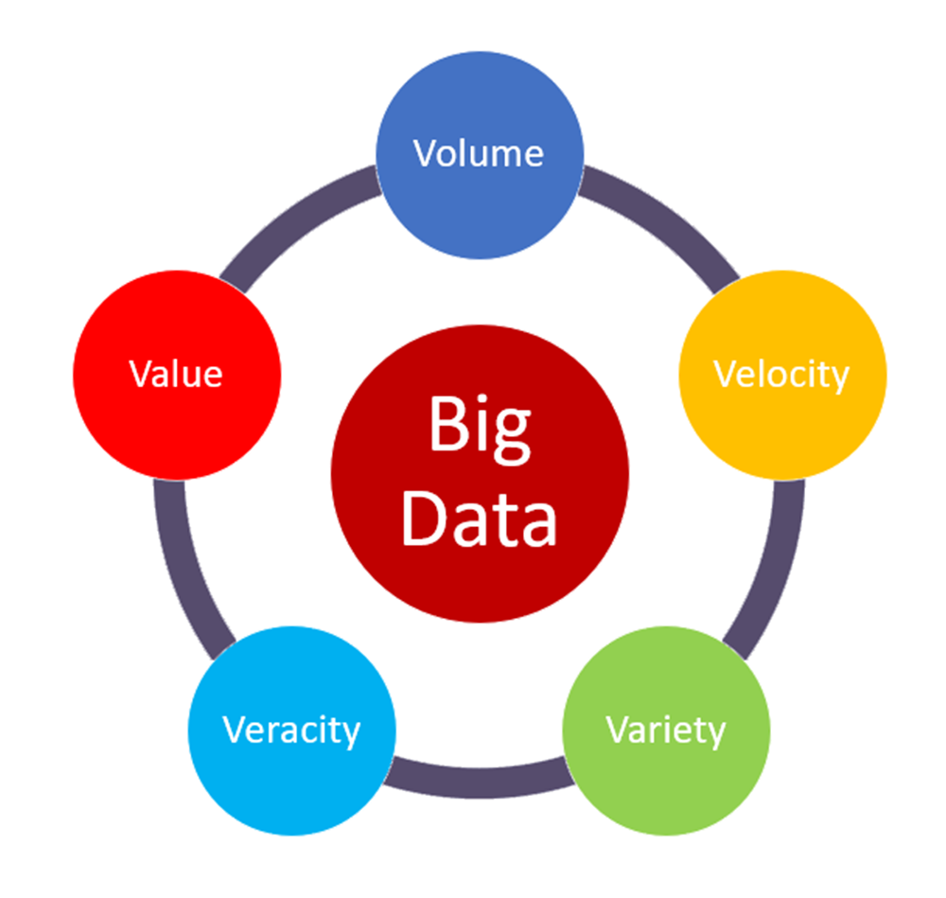

Slide 78
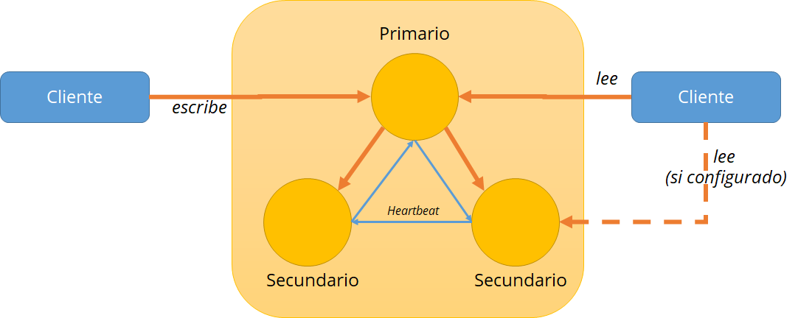
REPLICACIÓN

Slide 79
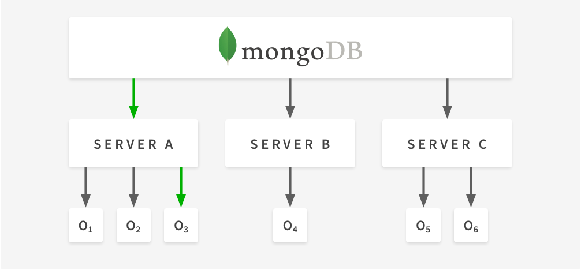
OPLOG

Slide 80
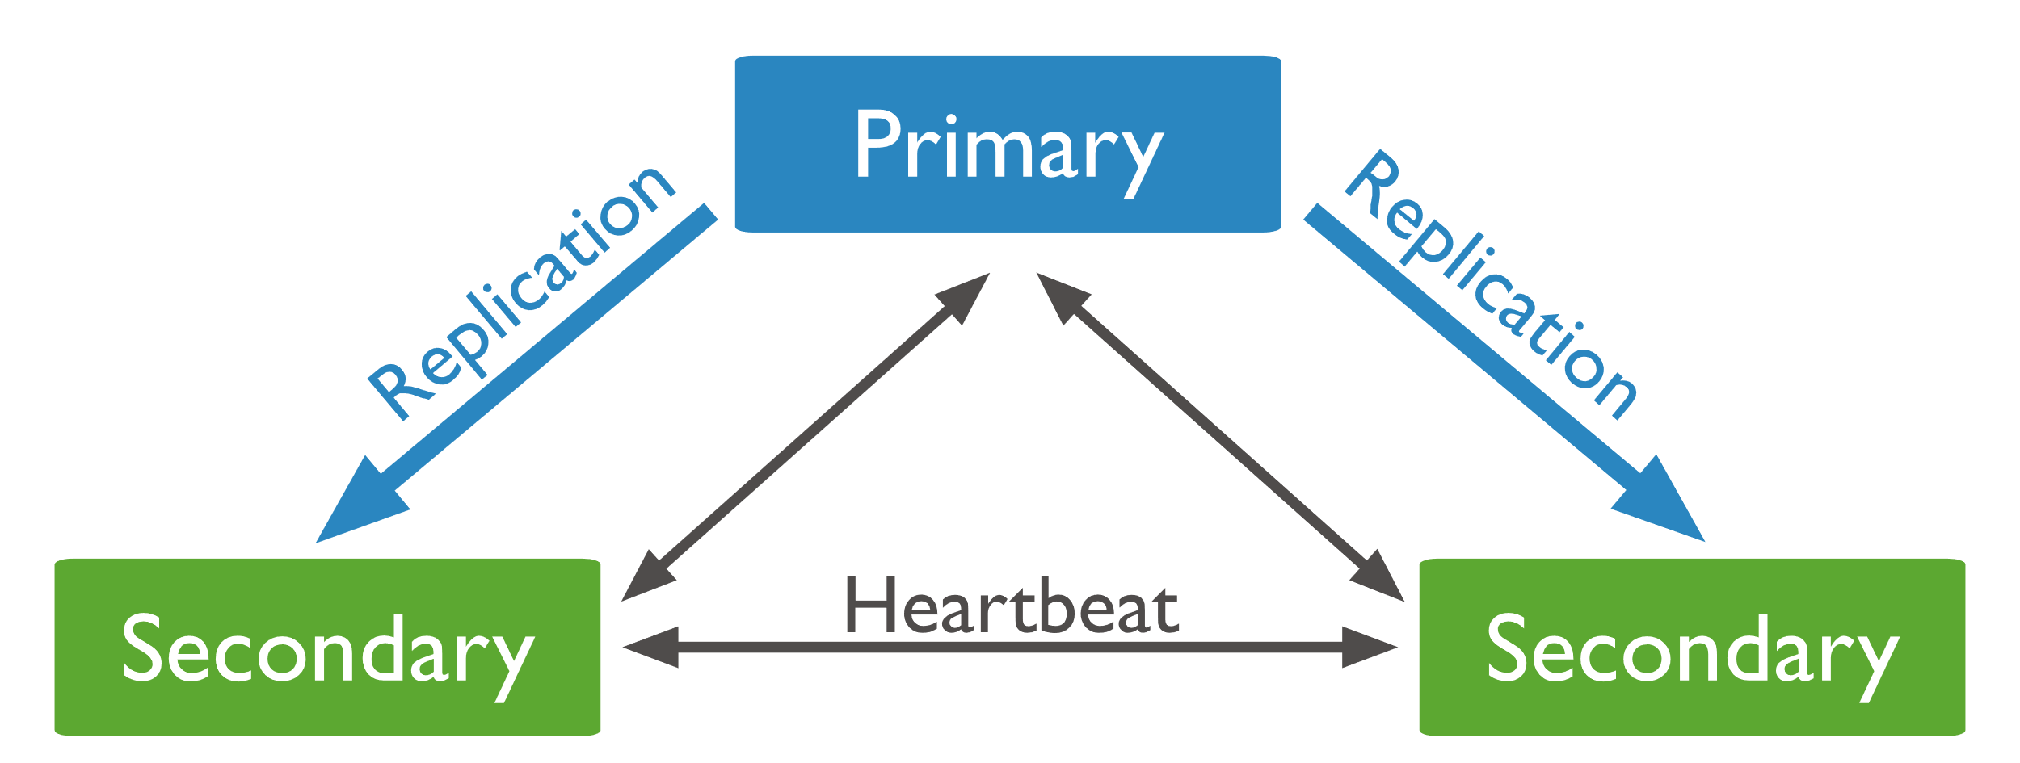
DEMO

Slide 81
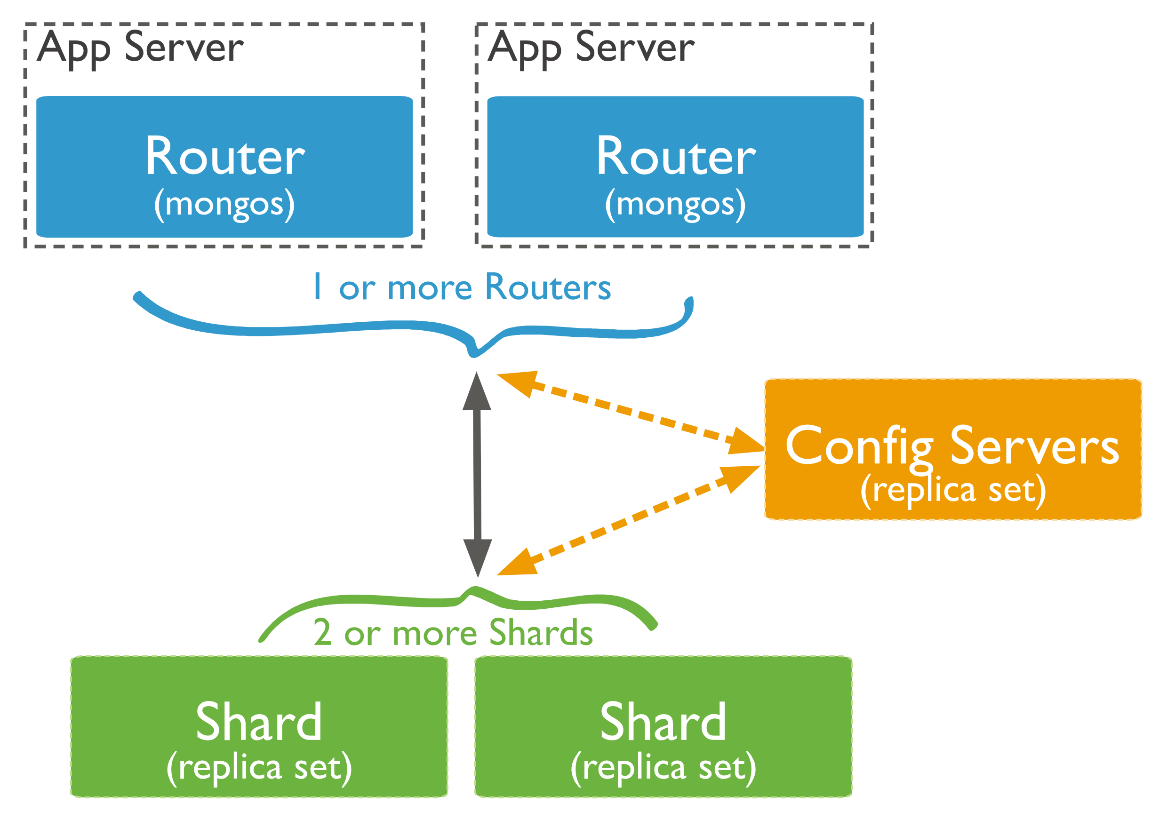
SHARDED CLUSTER

Slide 82
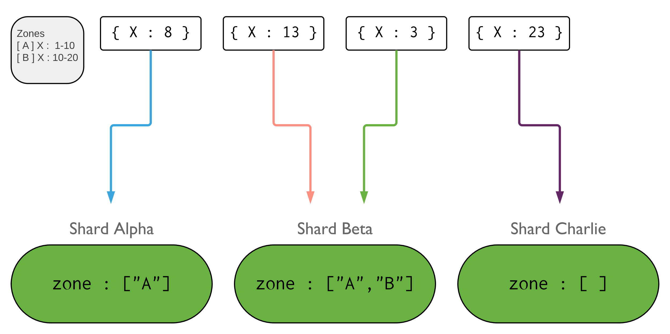
SHARDING

